Slide 1
Tic Tac Toe
© Philipp G., Max Z., Kevin R.

Slide 2
Übersicht
Login
Tic Tac Toe
Highscore

Slide 3
Login Screen
Login Screen als Lightbox
Beim Aufrufen der Seite (evtl. mit Cookies)
Nickname/Passwort
Geht nur weg beim Einloggen/Registrieren
(Registrierungslink drunter mit Aktualisieren d. Lightbox (zweites Passw. Feld))

Slide 4
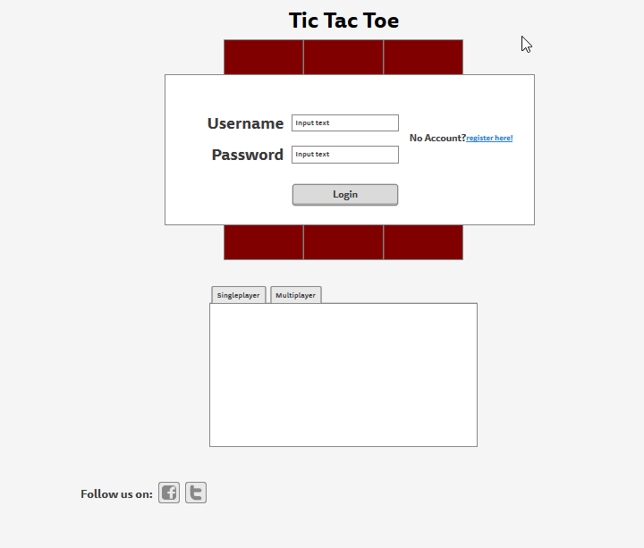

Slide 5
Tic Tac Toe
Single- und Multiplayer (jederzeit änderbar)
Keine Schwierigkeitsstufen (Single Player) / Multiplayer am gleichen Bildschirm
Bei Multiplayer automatisch anderer Spieler als „Guest“ (=anonym)
5 Runden
Lightbox erscheint mit Overall Score u. anderen Details
Share your Score (Facebook, etc.)
(Message mit in den Highscore eintragen) [SQL Injections]
Beim Schließen der Lightbox:
Zur Highscore-Liste automatisch gescrollt (transition scroll)

Slide 6
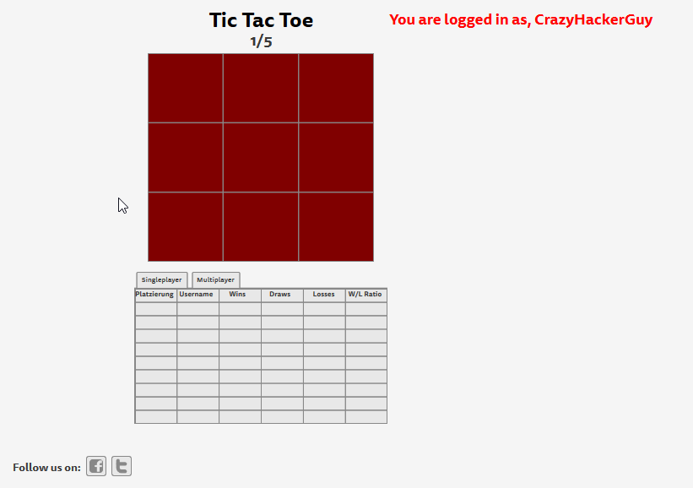

Slide 7
HIGHSCORE
Unterteilt in Single/Multiplayer (Register/Gruppierung)
Guest bei Multiplayer wird nicht in Datenbank gespeichert
Wenn Guest gewinnt → nur eingel. Spieler dokumentiert, dass verloren
Mögl. Felder:
Name, Punkte, Message, Reputation (Win/Loss Ratio)
Sortieren nach (allen) Feldern möglich

Slide 8
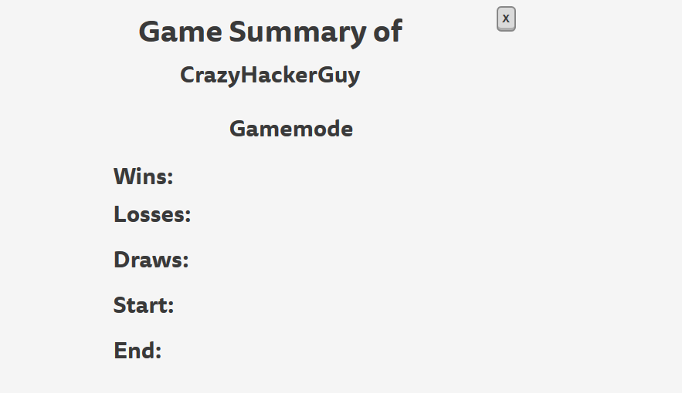

Slide 9
Wir freuen uns auf Ihr Spiel
© Philipp G., Max Z., Kevin R.

